Slide 1

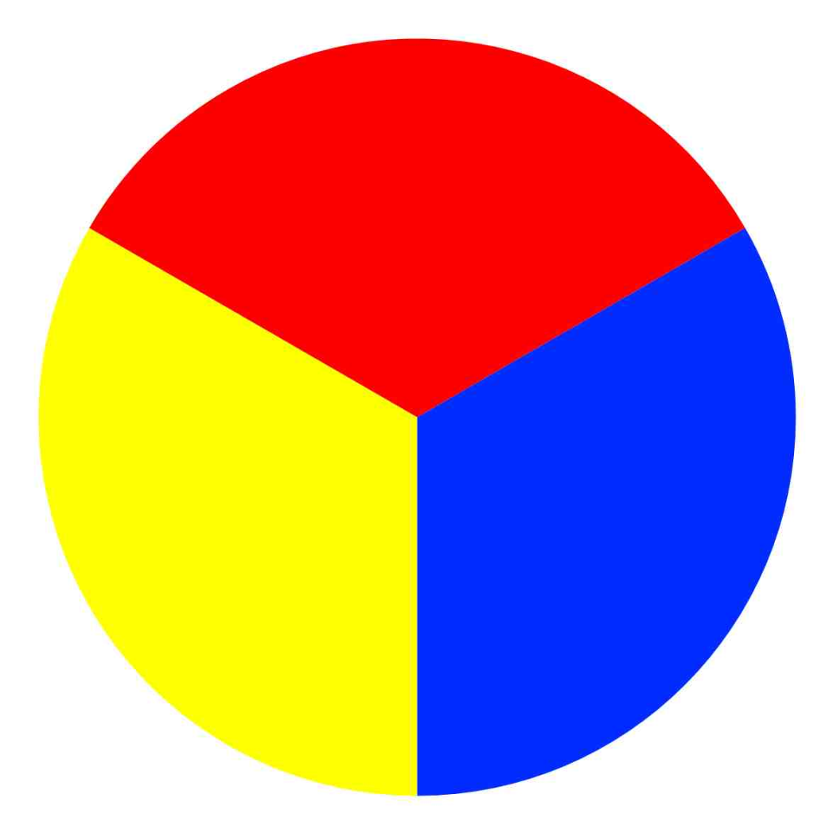
KHỞI ĐỘNG
Trò trơi thi viết tên màu

Slide 2
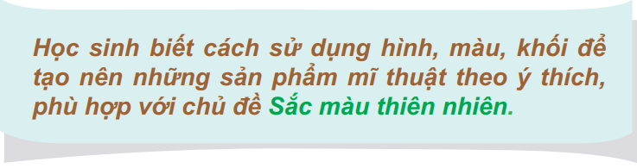
Thứ sáu ngày 24 tháng 12 năm 2023
CHỦ ĐỀ: 6
SẮC MÀU THIÊN NHIÊN
(tiết 1,TCT 13)

Slide 3
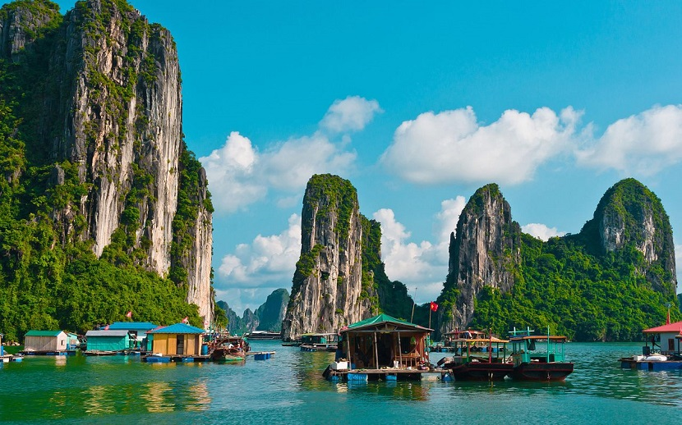
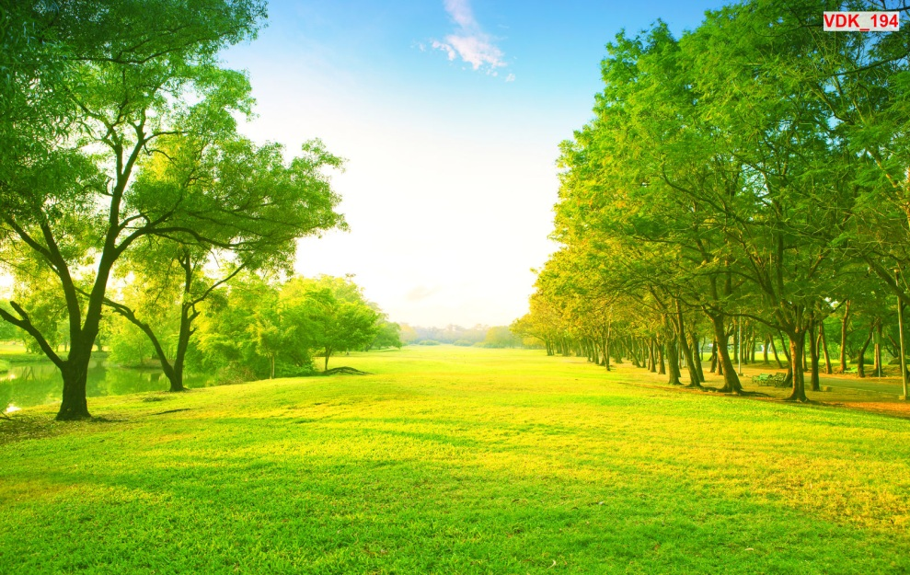
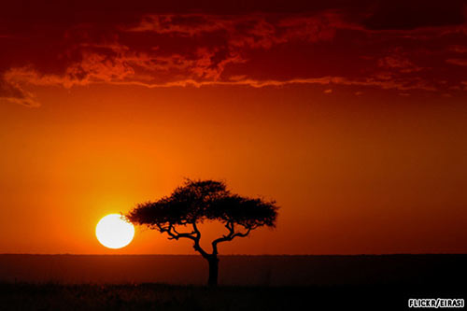
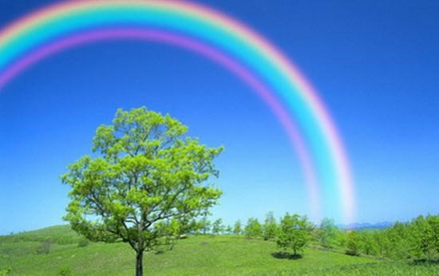
1.HOẠT ĐỘNG 1: Quan sát
2
1
3
4

Slide 4

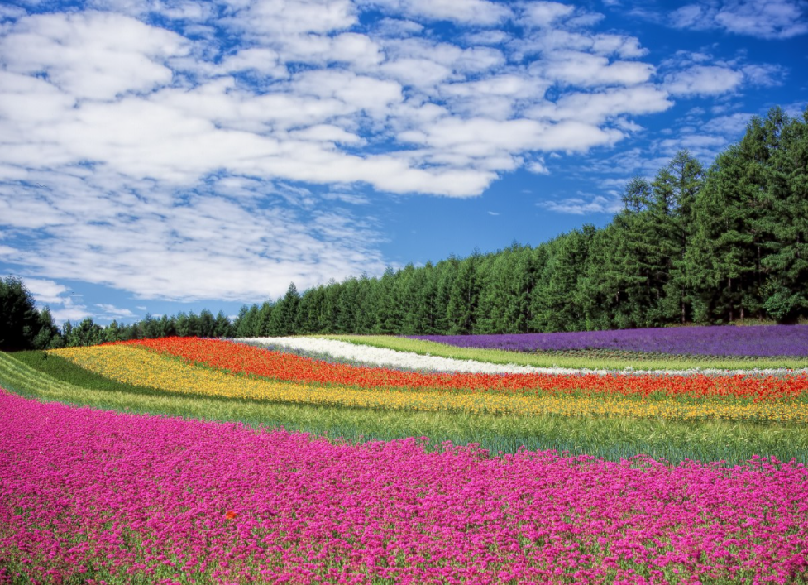
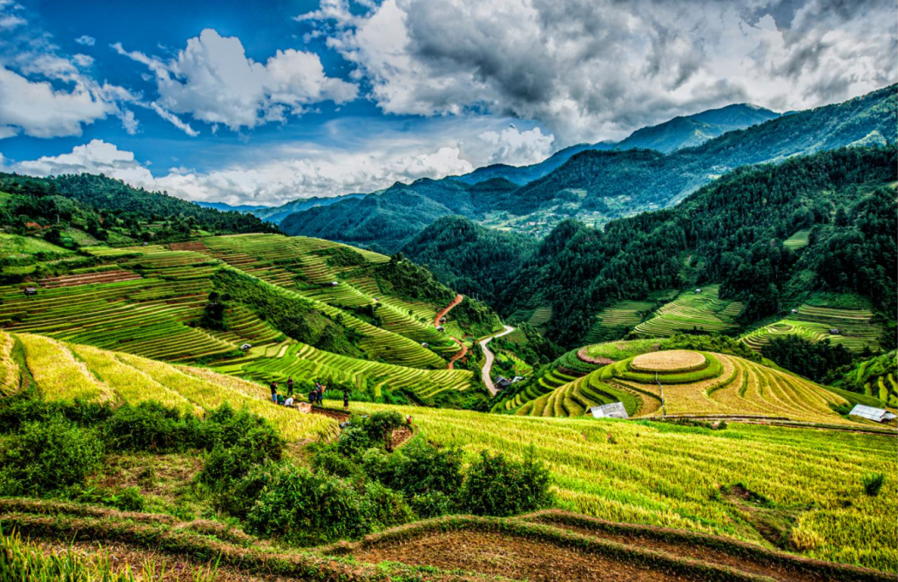
5 6

Slide 5
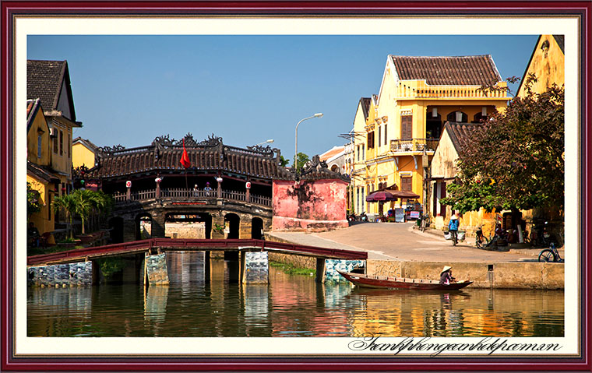
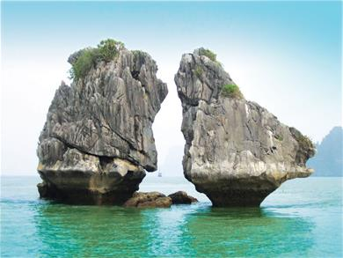
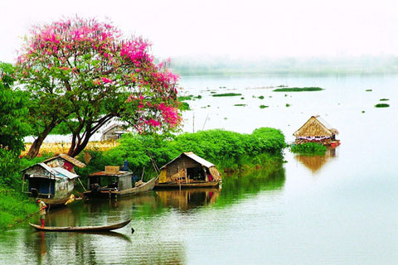
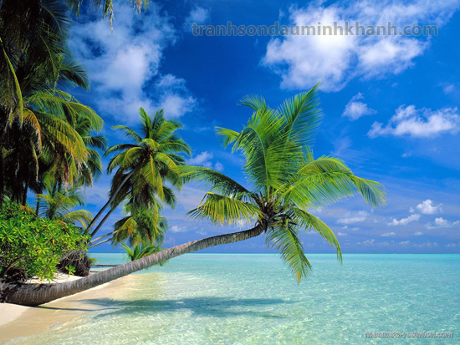
-Các bức ảnh trên cảnh vật ở đâu?
- Các bức ảnh phong cảnh thiên nhiên có những màu sắc gì?
8
7
10
9

Slide 6
Đáp án
-Ở biển,đảo,thành thị ,nông thôn,vườn hoa,núi rừng, cầu vòng…
Màu xanh: nước biển, bầu trời, cây.
màu đỏ,vàng, cam, trắng, tím, nâu, xám…

Slide 7
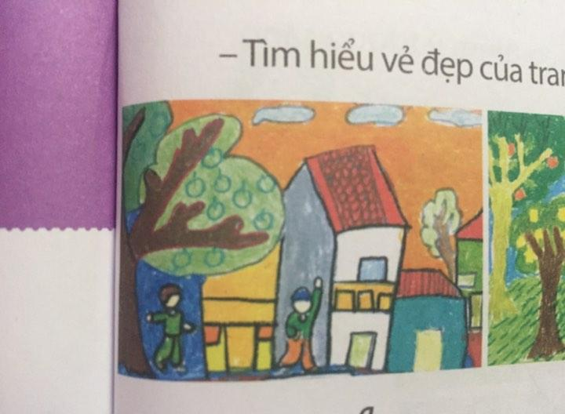
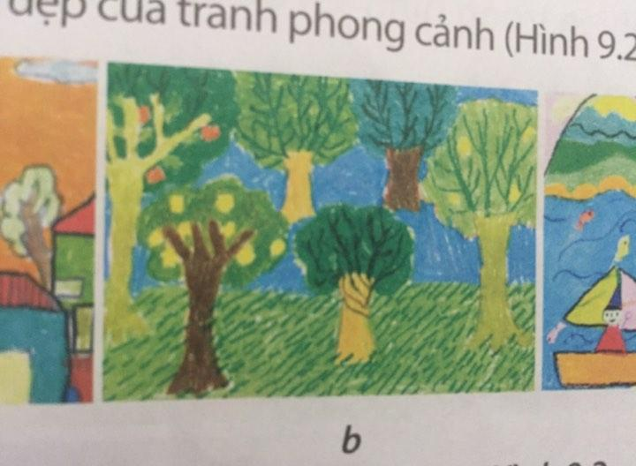
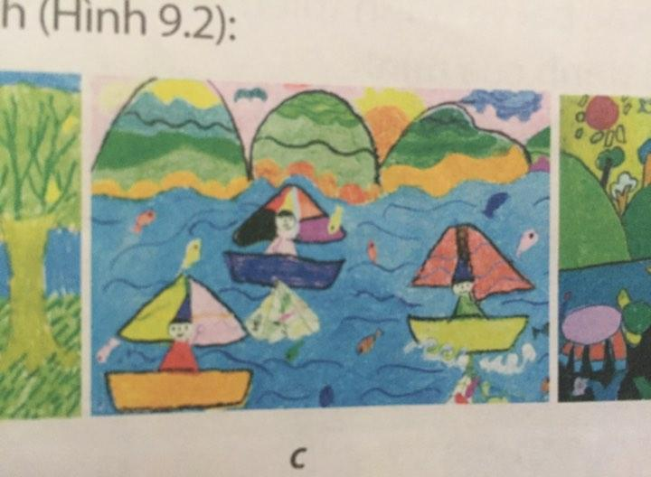
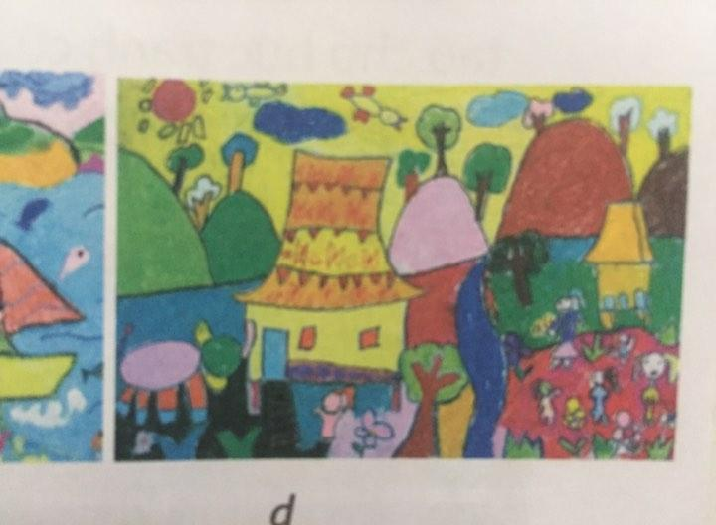
- Các bức tranh trên vẽ cảnh ở đâu?
Trong tranh vẽ có hình ảnh nào, những màu gì?
- Em thích bức tranh nào nhất ? Vì sao ?

Slide 8
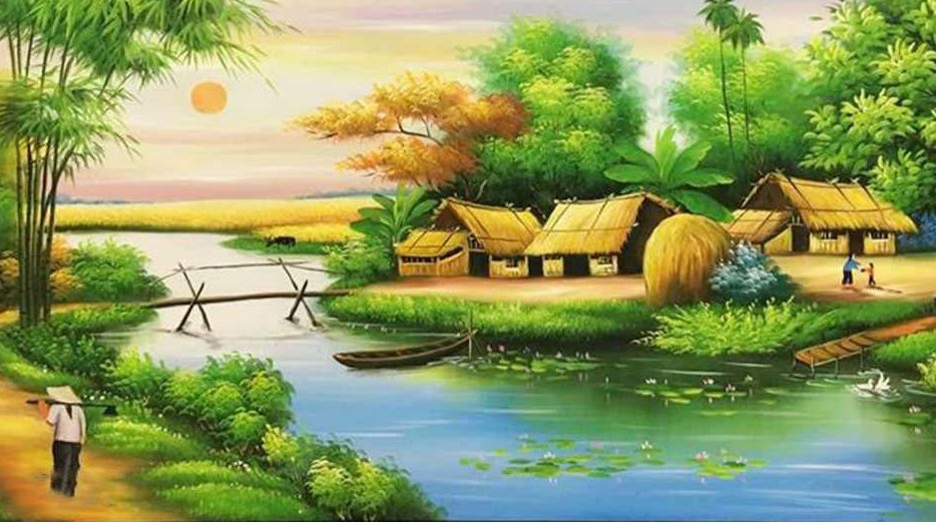
Sắc màu trong tranh họa sĩ Việt Nam

Slide 9
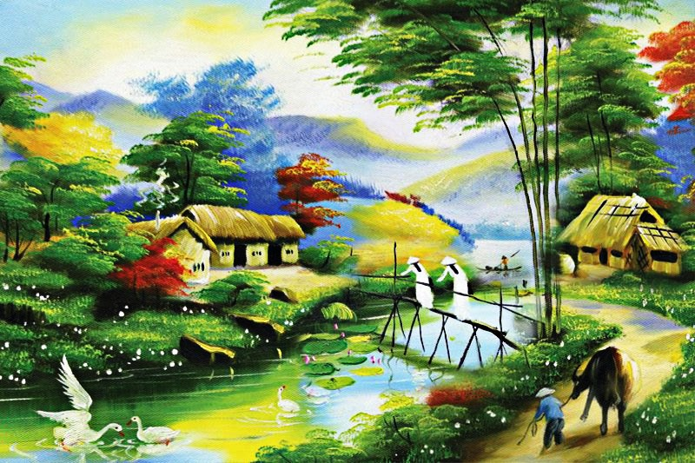
Sắc màu trong tranh họa sĩ Việt Nam

Slide 10

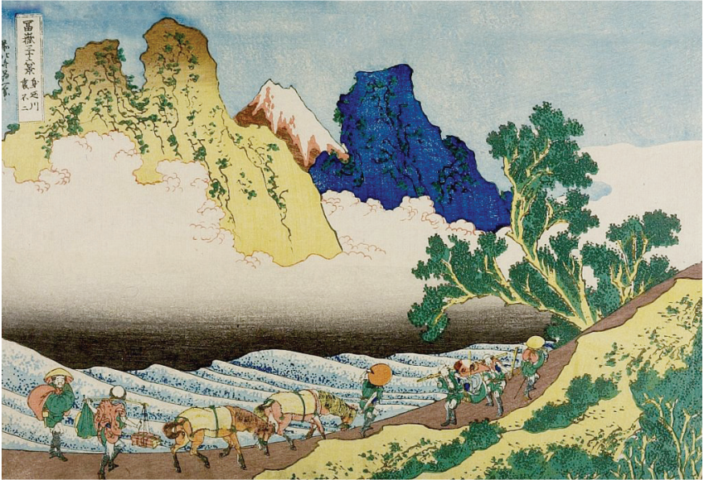
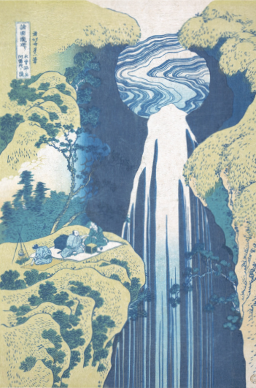

Slide 11
GV chốt LẠI
Thiên nhiên xung quanh chúng ta rất đẹp. Phong cảnh mỗi nơi điều có vẻ đẹp riêng như: cảnh nông thôn, cảnh thành phố, cảnh miền núi, cảnh biển...
Màu sắc thiên nhiên được thể hiện khá phong phú và đa dạng trong các sản phẩm mĩ thuật theo cảm xúc riêng của mỗi người.

Slide 12
2. hoạt động 2: thỂ hiện
+ Em định vẽ cảnh thiên nhiên ở đâu?
+ Những màu sắc định thể hiện trong tranh?
* Quan sát: Các bước thực hiện vẽ tranh cảnh thiên nhiên

Slide 13
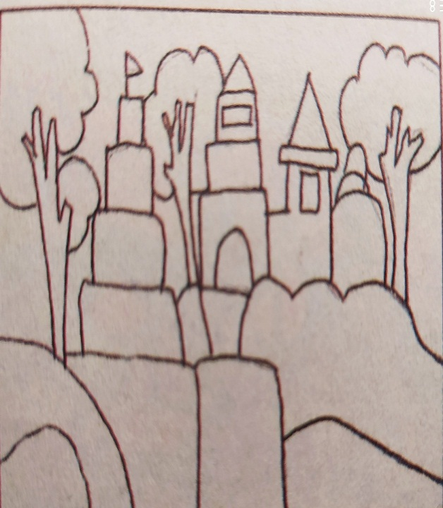
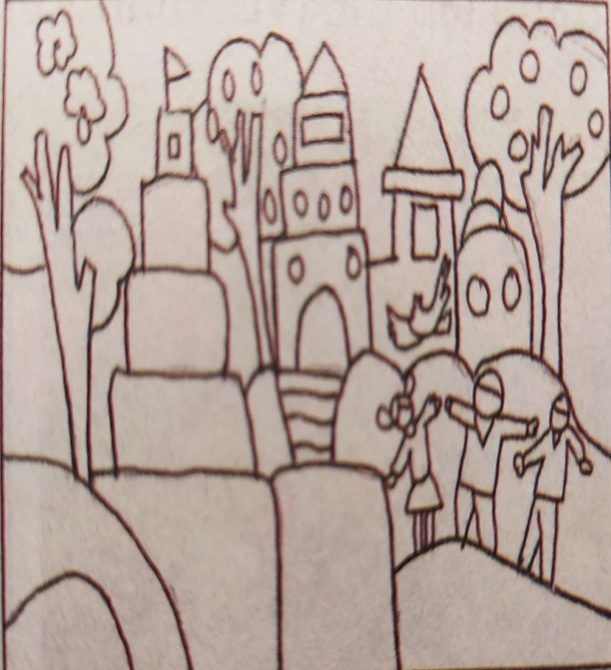
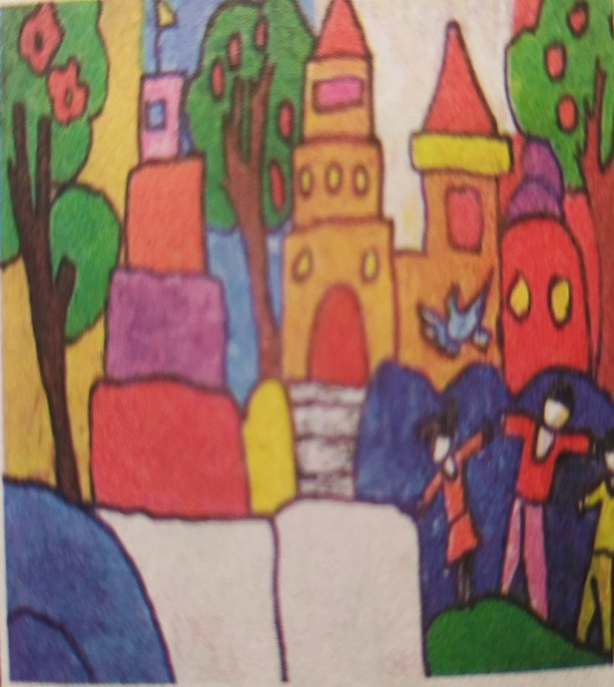
Bước. 1
Bước. 2
Bước. 3
Vẽ thêm các hình ảnh phụ cho tranh sinh động
Vẽ màu theo ý thích, chú ý có đậm có nhạt
Vẽ các hình ảnh chính trước

Slide 14
Bước 1
Bước 2
Bước 3:

Slide 15
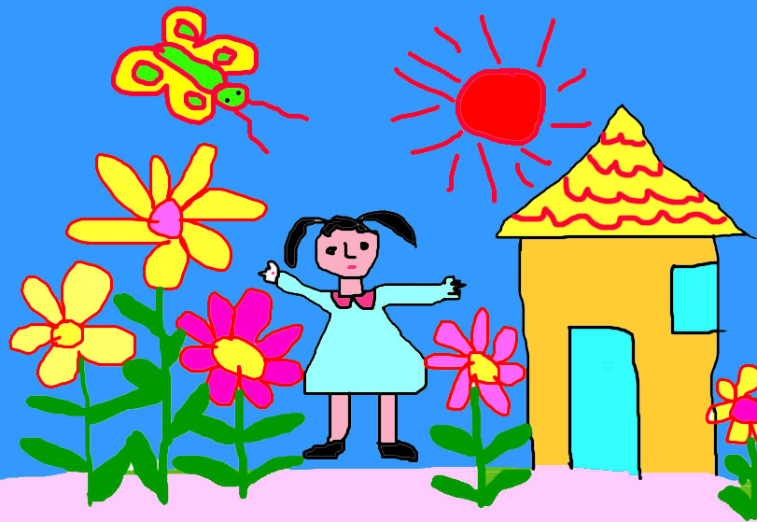
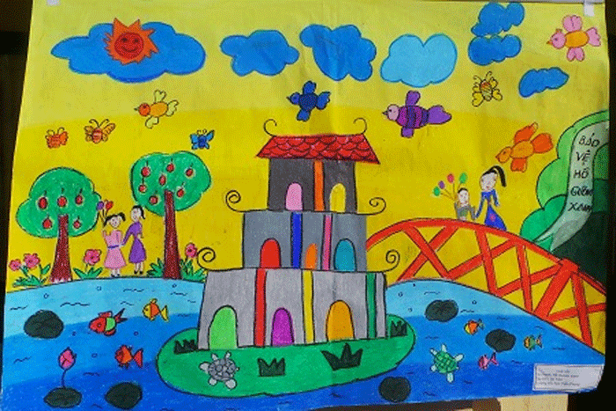
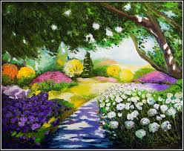
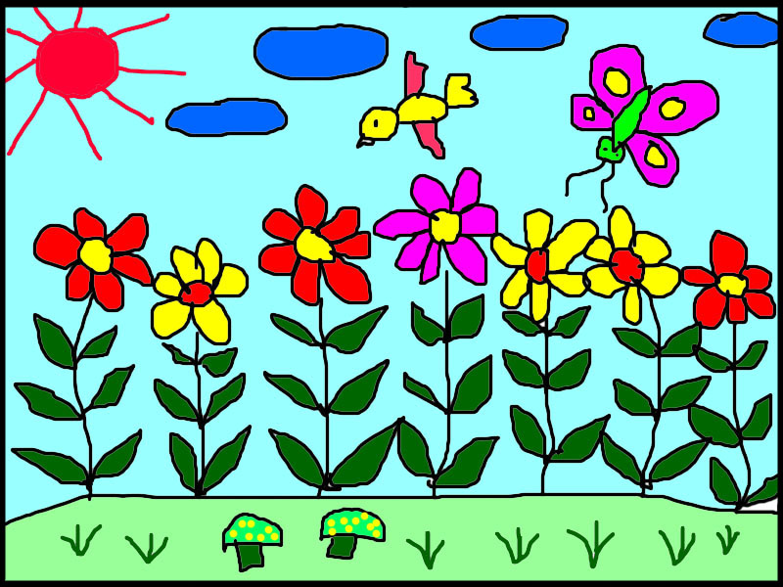

Slide 16
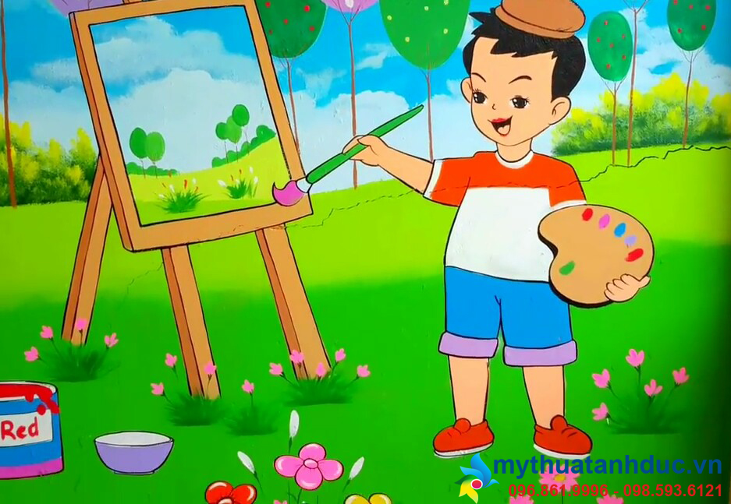
HOẠT ĐỘNG 3 : THỰC HÀNH
Em hãy thể hiện một sản phẩm mĩ thuật về cảnh thiên nhiên mà em thích vào vở, (hoặc vào giấy A4)…

Slide 17
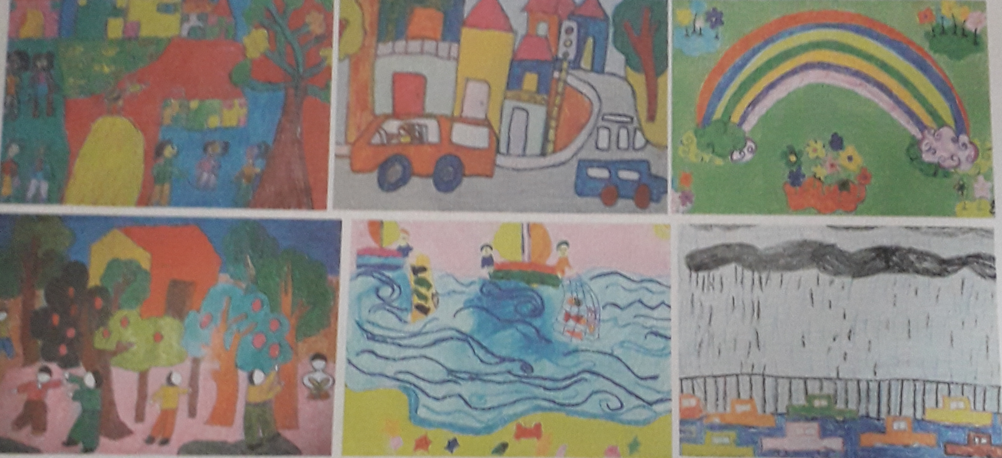

Slide 18
Hoạt động 4: Nhận xét,đánh giá GV tổ chức cho HS hoạt động trưng bày SP, nhận xét từ các SP thực hành của HS. + Đọc tên màu, mảng màu đã hoàn thành. Những màu đó được hoàn thành bằng chất liệu gì? + Đọc tên và chỉ vào màu màu đậm, màu nhạt có trong bài thực hành.

Slide 19
GV gọi HS nhắc lại các bước
*Các bước thể hiện:
*Về nhà thể hiện tiếp, tiết học sao nhận xét sản phẩm,chuận bị dụng cụ cho tiết sau.

Slide 20




KÍNH CHÚC CÁC THẦY, CÔ GIÁO

